Slide 1




МОДУЛИ И ПАКЕТЫ

Slide 2


МОДУЛИ И ПАКЕТЫ
Модуль в Python — это файл расширения .py с кодом.
Директория модуля:
simper.py
Пакет в Python – это каталог, включающий в себя другие каталоги и модули, но при этом дополнительно содержащий файл __init__.py
Директория пакета:
fincalc
|-- __init__.py
|-- simper.py
|-- compper.py
|-- annuity.py

Slide 3


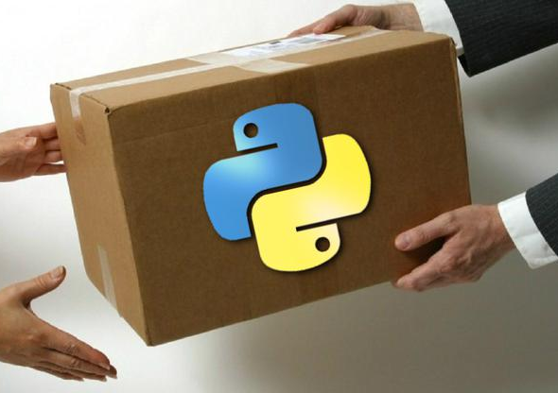
Модули и пакеты
import module
import module as mod
from module import function1, function2
from module import *
from module import function1 as f1, function2

Slide 4



МОДУЛИ
И ВИДИМОСТЬ СОДЕРЖИМОГО

Slide 5

Модули и видимость содержимого
# Файл "module.py”
from other_module import CAT, DOG as _DOG, _GOAT
FISH = 'fish’
MEAT = 'meat’
_CARROT = 'carrot’
__all__ = ('FISH', '_CARROT')
# Файл "other_module.py”
CAT = 'cat’
DOG = 'dog’
_GOAT = 'goat'
Список публичных объектов модуля

Slide 6



ПАКЕТЫ

Slide 7

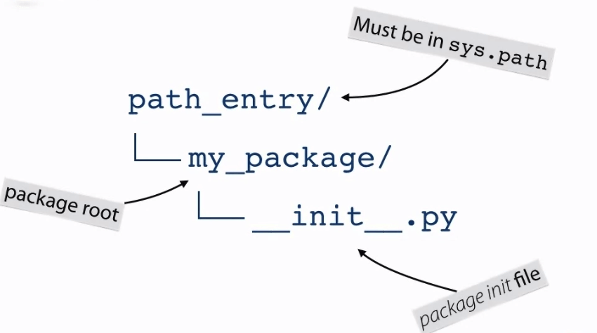
ПАКЕТЫ

Slide 8

GIT

Slide 9


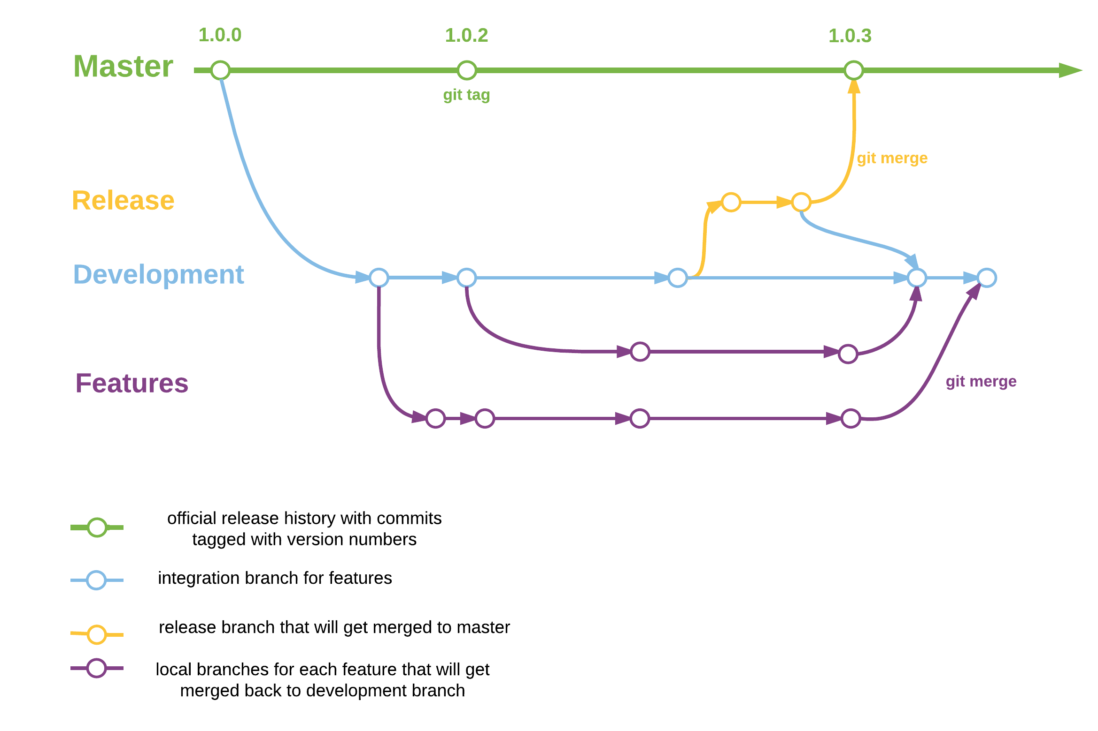
GIT

